Slide 1

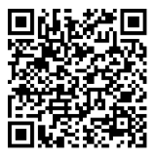
[野火]《FPGA Verilog开发实战指南》
第39讲
DHT11数字温湿度传感器
公众号
淘宝店铺

Slide 2
DHT11数字温湿度传感器
FPGA
视频教程
主讲内容
理论学习
实战演练
1.
2.

Slide 3
DHT11数字温湿度传感器
FPGA
视频教程
理论学习

Slide 4
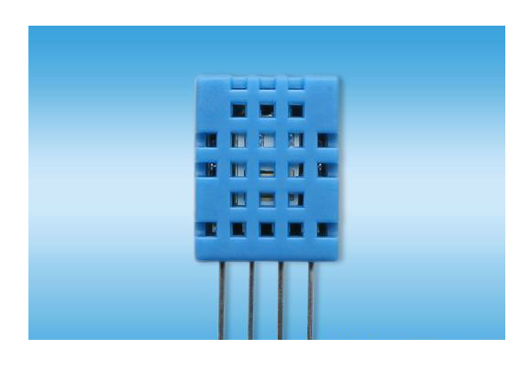
DHT11数字温湿度传感器
FPGA
视频教程
DHT11数字温湿度传感器
DHT11数字温湿度传感器是一款含有已校准数字信号输出的温湿度复合传感器。它应用专用的数字模块采集技术和温湿度传感技术，确保产品具有极高的可靠性与卓越的长期稳定性。具有成本低、抗干扰力强、长期稳定等优点，可应用于暖通空调、除湿器、农业、医疗等相关湿度检测控制。

Slide 5
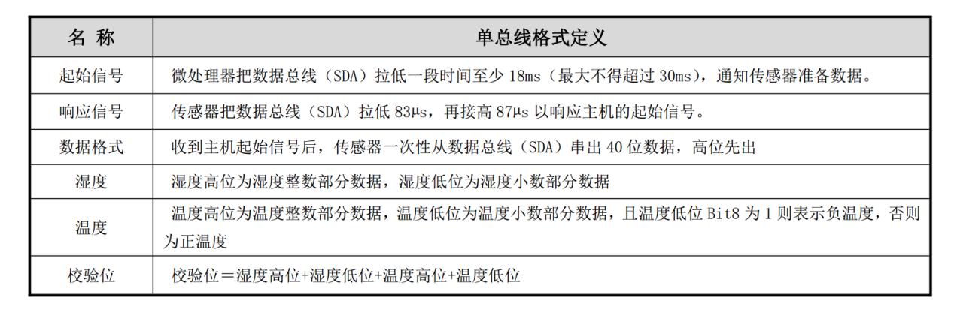
DHT11数字温湿度传感器
FPGA
视频教程
单总线格式定义

Slide 6
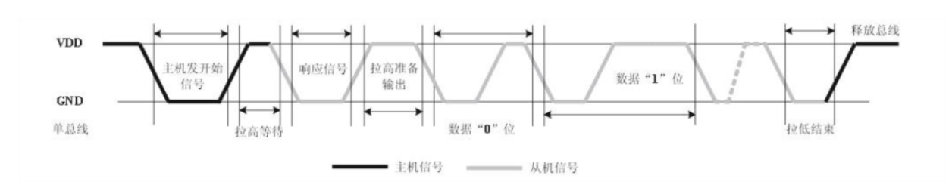
DHT11数字温湿度传感器
FPGA
视频教程
数据交互时序

Slide 7
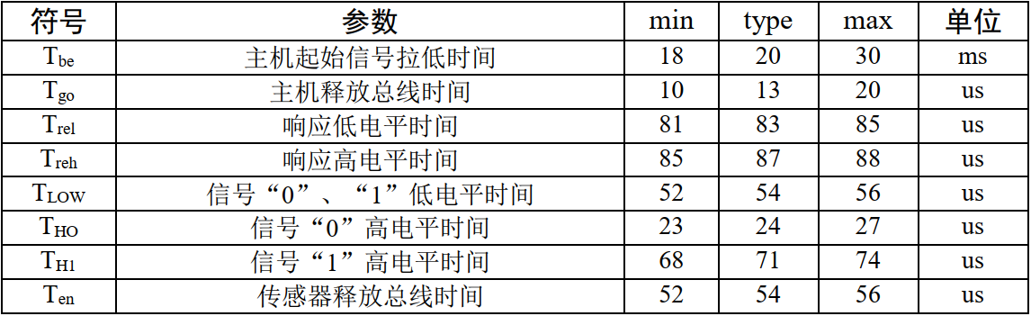
DHT11数字温湿度传感器
FPGA
视频教程
信号持续时间表

Slide 8
DHT11数字温湿度传感器
FPGA
视频教程
实战演练

Slide 9
[野火]《FPGA Verilog开发实战指南》
谢谢
公众号
淘宝店铺

